Slide 1
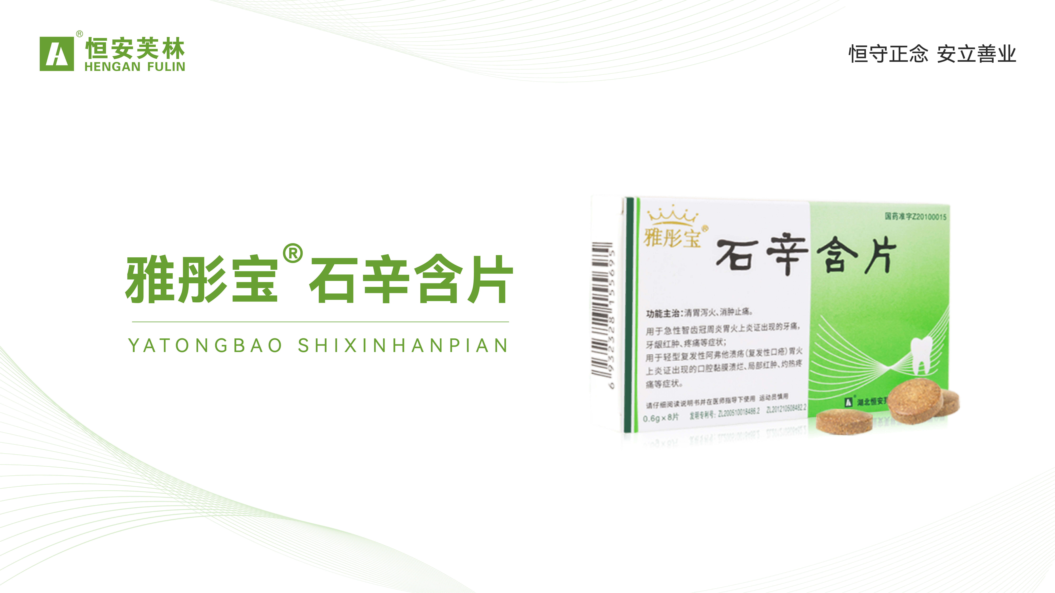

Slide 2







  01
  药品基础信息
  04
  创新性
  目
  录
  02
  安全性
  05
  公平性
  03
  有效性

Slide 3
01药品基础信息
01
基础信息
● 通用名：石辛含片
● 注册规格：每片重0.6g（相当于饮片1.56g）
● 中国大陆首次上市时间：2010年2月
● 目前大陆地区同通用名药品的上市情况：独家品种
● 是否为OTC药品：否
● 参照药品建议：西帕依固龈液
● 成份：石膏、黄芩、黄柏、栀子、细辛、麻黄、姜黄、大黄
功能主治 本品于2020年3月获批新增功能主治为:
清胃泻火，消肿止痛。用于轻型复发性阿弗他溃疡(复发性口疮)胃火上炎证出现的口腔黏膜溃烂、局部红肿、灼热疼痛等症状。
本次以新增功能主治进行医保药品目录申报，其他功能主治省略。
用法用量
轻型复发性阿弗他溃疡（复发性口疮）胃火上炎证：含服，一次2片，一日4次，分别在三餐后及晚上睡前服用，疗程为5天。

Slide 4
01药品基础信息
01
治疗疾病基本情况
复发性阿弗他溃疡(recurrent aphthous ulcer RAU)又称复发性口疮，是最常见的口腔黏膜溃疡类疾病，溃疡疼痛明显，且反复发作，严重影响患者进食、言语、情绪，给患者的生活和工作造成了较大困扰。
国内调查发现至少10%~25%的人群患有该病，其中75%~85%为轻型。在特定人群中，RAU患病率可高达50%，女性的患病率一般高于男性，RAU的好发年龄为10~30岁。[1]
弥补未满足的治疗需求情况
《对<复发性阿弗他溃疡诊疗指南（试行）>的讨论与解读》提出：国内外还没有根治RAU的特效方法，大部分中成药在国内外缺乏随机对照的试验结果，其疗效尚难以评估，部分药物虽然有一些随机对照实验的文献，但质量不高，尚不能为临床提供最佳证据。糖皮质激素作为一线药物，长期使用存在可能导致局部感染、组织萎缩等问题，且存在对糖皮质激素不敏感或抵抗现象。[2]
总体来讲，复发性口疮发病率高，尽管相关药物较多，但多数以缓解单一症状为主，且疗效缺少高质量的循证医学证据。
【1】复发性阿弗他溃疡诊疗指南（试行）.中华口腔医学杂志[J].2012.47(7)：408-409
【2】对《复发性阿弗他溃疡诊疗指南（试行）》的讨论与解读.中华口腔医学杂志[J].2012.47(7)：402-404

Slide 5
01药品基础信息
01
石辛含片通过口腔含服给药的特别情形
按照2020年版《中国药典》对含片的定义，指“含于口腔中缓慢溶化产生局部或全身作用的片剂，含片中的原料药物一般是易溶性的，主要起局部消炎、杀菌、收敛、止痛或局部麻醉等作用”。石辛含片通过口腔含服，不仅具有局部快速消肿止痛的功效，同时药液含化后吞服，还原了传统汤剂用法。通过含服，在人体分局部治疗与药液吞服两个阶段发挥治疗作用，兼具传统口服片剂全身治疗和局部病所对症治疗的双重效果。
现医保目录含服使用的药品有5种，与石辛含片服用方法一致，临床作用机理具有相似性
《国家基本医疗保险、工伤保险和生育保险药品目录(2021年)》中的含服药品品种
顺序号 | 医保目录序号 | 药品属性 | 药品分类 | 医保类型 | 编号 | 药品名称 | 用法/服用方式
1 | 1 | 中成药部分 | 解表剂 | 乙 | ★（11） | 柴胡滴丸 | 含服，一次1袋，一日3次。
2 | 14 | 中成药部分 | 祛瘀剂 | 乙 | ★（533） | 冠心苏合滴丸 | 含服或口服，一次10～15丸，一日3次，或遵医嘱。
3 | 31 | 中成药部分 | 咽喉病 | 甲 | 1091 | 清咽滴丸 | 含服。一次4～6粒，日3次。
4 | 32 | 中成药部分 | 咽喉病 | 乙 | 1111 | 咽立爽口含滴丸 | 含服。一次2-4丸，一日4次。
5 | 33 | 中成药部分 | 口腔病 | 乙 | 1123 | 连芩珍珠滴丸 | 含服。一次4粒，一日3次。疗程4天
石辛含片符合纳入目录条件
石辛含片的命名是历史原因造成的，不属于2020年版《中国药典》定义的含片，石辛含片起治疗作用的8味中药材都不是单纯起局部作用的药材，功能主治不仅仅是产生局部疗效作用的片剂，其功能主治和主要成分说明：石辛含片区别于《中国药典》中对含片描述的主要为局部作用，符合《基本医疗保险用药管理暂行办法》中“口腔含服剂和口服泡腾剂特别规定情形”。
2021版医保目录中成药共有1374种，其中服用方式为含服的有5种，与石辛含片服用方式一致，只是剂型名称的不同。

Slide 6
02安全性
01
国内外不良反应发生情况
药品说明书收载的安全性信息
药品上市以来，尚未收到任何药监部门发布的安全性警告、黑框警告、撤市信息等，企业未因药品安全性原因而采取措施。
【不良反应】临床试验期间个别患者用药后出现轻度口苦、口干、舌尖麻木、恶心、欲吐、腹痛、腹泻、胃肠不适、头晕、头痛、局部皮疹、全身皮疹；口腔局部出现刺痛、麻木等。
【禁忌】对本品及相关成份过敏者禁用。
【临床试验】安全性结果：临床试验总结报告记录本品共发生不良事件21例，与药物相关者8例（试验组6例，对照组2例）。试验组相关的不良反应主要为：腹痛、腹泻、胃肠不适；口腔局部出现刺痛、麻木、舌尖麻木等。[2]
石辛含片近3年来（截止2022年6月30日）不良反应统计[1]
年度 | 总例数 | 不良反应名称 | 例数 | 报告类型
2020年 | 5 | 皮疹 | 1 | 一般
 |  | 恶心 | 1 | 一般
 |  | 咽痛 | 1 | 一般
 |  | 头晕,头痛,舌尖麻木 | 1 | 一般
 |  | 头痛 | 1 | 一般
2021年 | 3 | 反胃,恶心 | 1 | 一般
 |  | 呕吐,头痛,恶心 | 1 | 一般
 |  | 肠胃不适 | 1 | 一般
2022年 | 6 | 胃肠道不适 | 1 | 一般
 |  | 胃不适 | 2 | 一般
 |  | 呕吐,恶心 | 1 | 一般
 |  | 口干,恶心 | 1 | 一般
 |  | 腹泻 | 1 | 一般
安全性优势与不足
复发性口疮是中成药治疗的优势病种，大部分中成药安全性较高，但也存在禁忌症、不良反应在说明书中显示为“尚不明确”的现象，具体安全性数据有待进一步评价。
石辛含片安全性进行了严谨的临床试验研究，不良反应表现轻微、可耐受，安全性高。
现阶段糖皮质激素已成为复发性口疮治疗的一线药物，长期应用局部可能引起口腔念珠菌感染，同时易导致全身免疫抑制进而诱发其他感染[3]。
【1】数据来源于国家药品不良反应监测中心药品不良反应监测报告.
【2】药品说明书.
【3】Andreas Altenburg,Nadine El-Haj,Christiana Micheli,et al.The treatment of chronic recurrent oral aphthous ulcers [J].Deutsches Arzteblatt International 2014,111:665-673

Slide 7
03有效性
01
与对照药品疗效优势与不足
临床试验中与对照药品疗效指标对比[1]
品种 | 中位疼痛初始缓解时间（天） | 目标溃疡存在时间（天） | 疼痛指数差值 | 目标溃疡愈合率（%） | 全部溃疡愈合率（%） | 中医观察指标积分减少率（%） | 中医综合疗效有效率（%）
石辛含片 | 3 | 6.288 | 5.063 | 67.57 | 64.86 | 86.151 | 81.98
安慰剂 | 4 | 7.209 | 4.113 | 46.96 | 38.26 | 60.743 | 46.09
研究数据表明：
1、疼痛初始缓解时间、目标溃疡存在时间，石辛含片均短于安慰剂，且差异有统计学意义（P＜0.05）；
2、疼痛指数、目标溃疡愈合率、全部溃疡愈合率、中医观察指标积分减少率和有效率，石辛含片均优于安慰剂，且差异有统计学意义（P＜0.05）
指南共识推荐情况
复发性口疮的临床指南和诊疗规范最新版为《复发性阿弗他溃疡诊疗指南（试行）》，于2012年制定，石辛含片新增复发性口疮的功能主治当时还未获批。
【1】石辛含片治疗复发性口疮(胃火上炎证)的有效性与安全性评价临床研究总结报告[R].四川大学华西口腔医院.2019.

Slide 8

03有效性
01
国家药监局药品审评中心出具的《技术评审报告》中关于本药品有效性的描述
目前石辛含片的《技术审评报告》暂未公布，该新药获批上市的注册批件所附说明书中关于本品治疗复发性阿弗他溃疡的有效性描述为：
本品治疗轻型复发性阿弗他溃疡(复发性口疮)胃火上炎证的有效性和安全性临床研究，采用区组分层随机、双盲单模拟、安慰剂平行对照、多中心临床试验，共入组234例受试者，其中试验组117例、对照组117例。
根据FAS集数据：主要疗效指标疼痛初始缓解时间，石辛含片组和安慰剂组中位疼痛初始缓解时间分别是3天和4天，Log-rank检验P值<0.001，差异有统计学意义，石辛含片组优于安慰剂组；石辛含片组和安慰剂组以FAS集和PPS集两组全部溃疡愈合率比较，差异有统计学意义，石辛含片组优效于安慰剂组。其它次要疗效指标目标溃疡愈合率、目标溃疡存在时间、溃疡总数、疼痛指数、中医证候量化指标等比较，石辛含片组和安慰剂组比较均存在统计学差异，石辛含片组优于安慰剂组。

Slide 9
04创新性
01
组方创新 本组方对古代经典方剂进行加减化裁创新。
复发性口疮属中医“口糜”范畴，为“火”所致。本品以甘寒之王石膏为主，配伍苦寒泻下、散发郁热和行气活血止痛之药，以达清热泻火之功效。所含细辛挥发油、黄芩苷、栀子苷有镇痛与抗炎活性；大黄素、姜黄素、黄柏苷能促进溃疡愈合；也能抑制口腔致病菌、改善口腔微生态，能够全面、有效地治疗复发性口疮。
剂型创新 含片于口腔中缓慢溶解，可直接作用于患处，局部药物浓度高，效果明显；含化药液吞服，又还原了传统汤剂用法；不仅应用方便，更实现了局部治疗与全身作用两个维度的疗效发挥。
功效全面 本品标本兼治，快速止痛，促进溃疡愈合、缩短病程、改善（胃火上炎）中医症候。无多种药物同时使用的不便及增加不良反应的风险，优于临床目前止痛剂、抗炎激素、消毒剂、促进愈合剂等多种药物联合使用。
本品获国家发明专利和湖北省技术发明二等奖。
主要创新点及优势

Slide 10
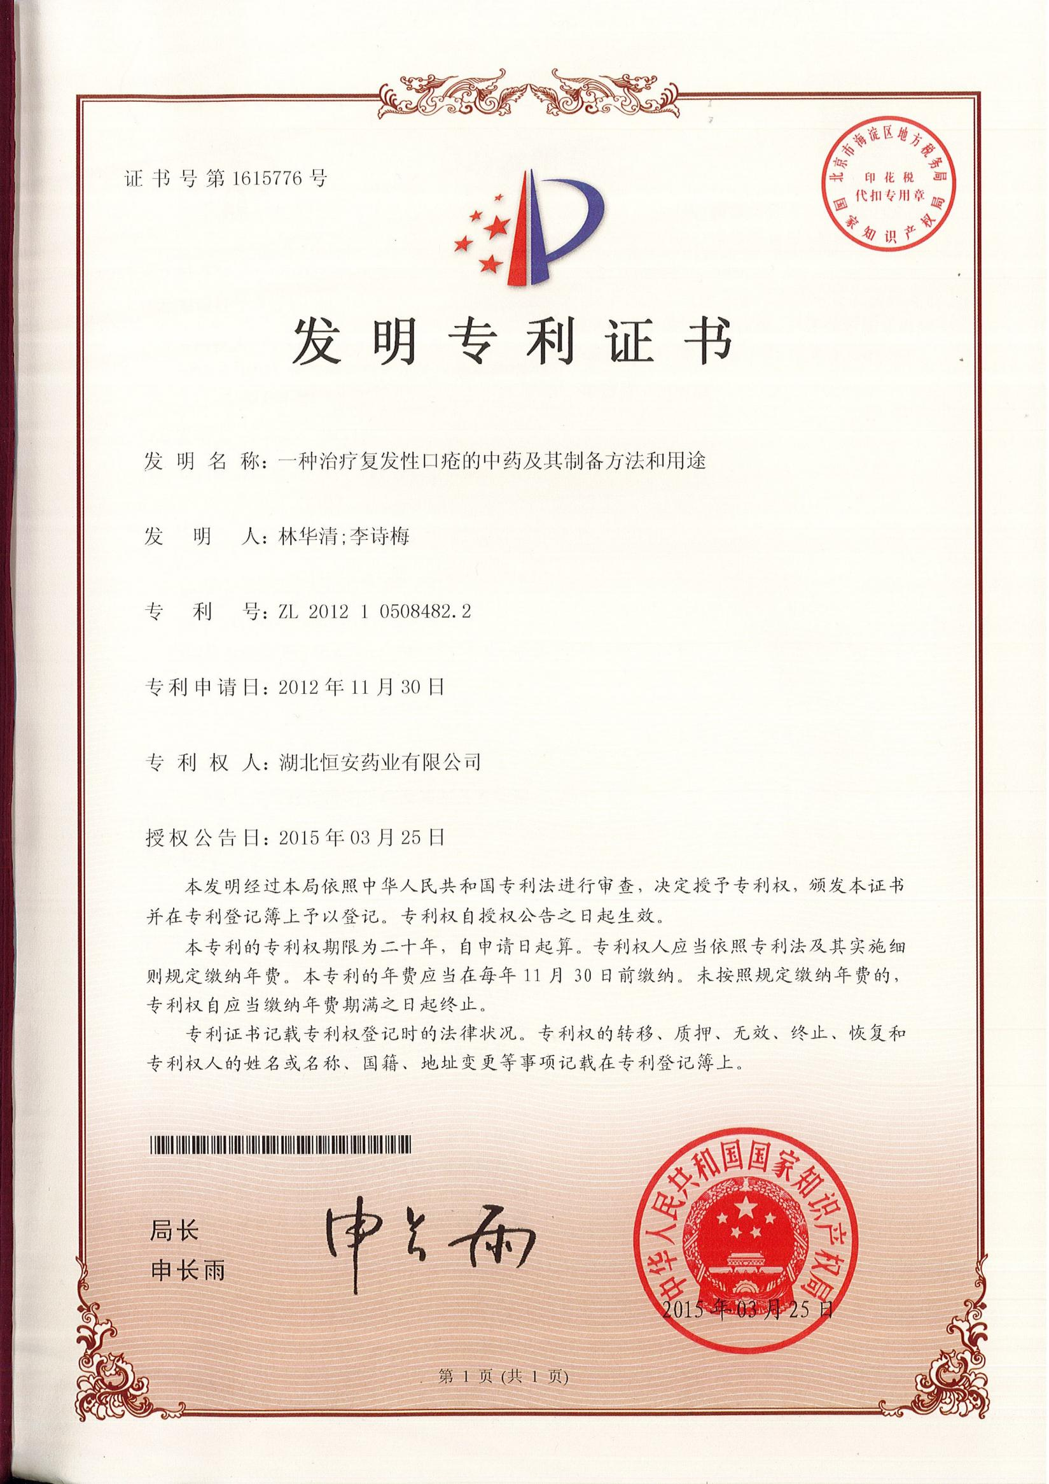
04创新性
01
创新与专利
传承性
国家“重大新药创制”科技重大专项支持上市药品：否
自主知识产权的创新药：专利新药
石辛含片是在治疗齿病方“清胃汤”的基础上结合“黄连解毒汤”加减化裁而得，源自古代文献记载的经典方剂，在传承清胃泻火的基础上结合临床辨证施治，辅以行气活血止痛，按君臣佐使的配伍原则，共奏清胃泻火、消肿止痛之功。

Slide 11
05公平性
01
年发病人数
根据2012年《复发性阿弗他溃疡诊疗指南（试行）》公布的患病率情况，国内调查发现至少10%~25%的人群患有该病[1]，预测年发病人数在1亿人以上。
弥补药品目录短板
医保目录内治疗复发性口疮的药物，中成药随机对照试验的文献质量不高，尚不能为临床提供最佳证据，或缺乏随机对照的试验结果，疗效尚难评估[2]。指南推荐的一线用药为糖皮质激素，使用局限且不良反应明显。
石辛含片2020年在国家“四个最严”监管要求下获批新增复发性口疮功能主治，具有高质量的循证医学证据。产品功效全面、安全方便，能够更好的满足临床用药需求。
临床管理难度及其他相关情况
石辛含片功能主治与用法用量明确；所治疾病症状明显、较易诊断；产品使用方便，患者依从性高。
医保经办审核难度较小，临床滥用风险很低，潜在超说明书范围使用可能性很小。
【1】复发性阿弗他溃疡诊疗指南（试行）.中华口腔医学杂志[J].2012.47(7)：408-409
【2】对《复发性阿弗他溃疡诊疗指南（试行）》的讨论与解读.中华口腔医学杂志[J].2012.47(7)：402-404

Slide 12


谢 谢
恒守正念 安立善业
与中国医药事业共发展

